Slide 1
Database Replication
Database Sharding
Đồ án Công Nghệ Phần Mềm
Nhóm 1

Slide 2
Contents
Giải thích và thể hiện bằng các câu lệnh việc thực hiện hóa tính sẵn sàng cao của hệ thống (Database Replication)
Giải thích và thể hiện bằng các câu lệnh việc thực hiện hóa tính mở rộng dữ liệu của hệ thống (Database Sharding)

Slide 3
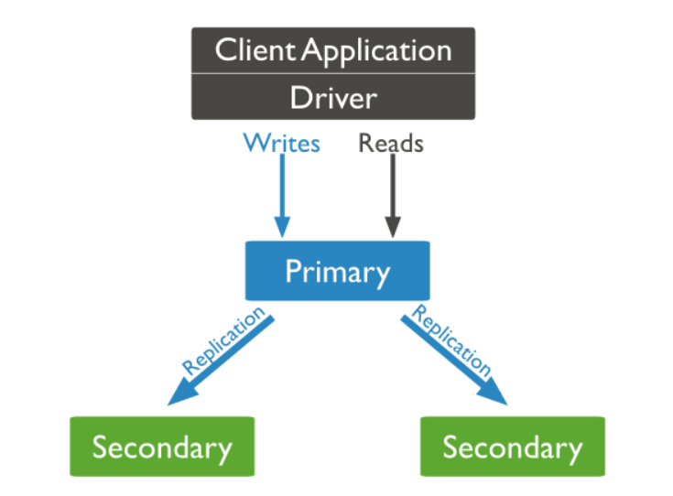
Database Replication
Replica set là một hệ replication trong MongoDB. Tập data sẽ được nhân bản trên nhiều server thay vì tập trung trên một single server. Nhờ vậy, replica set cung cấp tính năng high availability và dự phòng. Nó cũng scale read request cho mongodb. Mô hình của replica set trong mongodb gần giống replication trong mysql.

Slide 4
Cung cấp khả năng dự phòng và tính sẵn sàng cao:
Với nhiều data được nhân bản trên nhiều database server khác nhau, replication nâng cao mức độ chịu lỗi chống lại việc mất dữ liệu trên single database.
Trong một số trường hợp, replication có thể cải thiện khả năng đọc dữ liệu vì client có thể đọc dữ liệu trên nhiều database server khác nhau. Duy trì các bản sao dữ liệu làm tăng tính cục bộ và khả dụng của dữ liệu.
Các replica cũng có thể duy trì cho các mục đích như khôi phục dữ liệu, sao lưu.

Slide 5
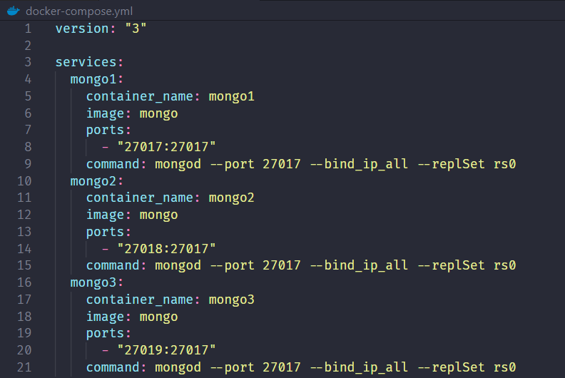
Cấu hình MongoDB Replication
- Sử dụng docker để cấu hình mongoDB replication
- File docker-compose.yml
- Ánh xạ port của 3 node mongo ra 3 cổng của host lần lượt là 27017, 27018, 27019

Slide 6
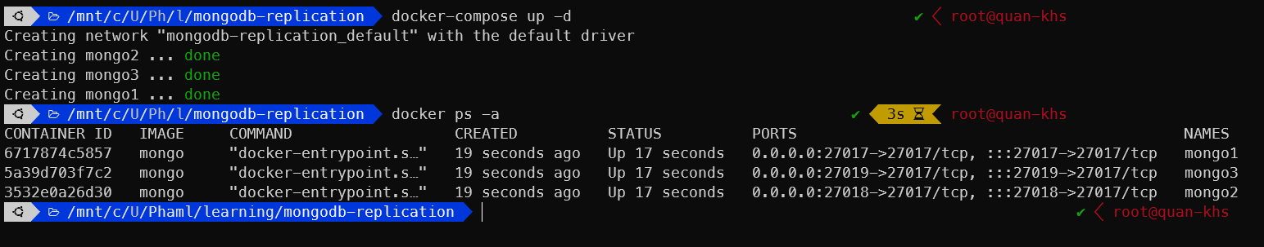
Run docker-compose: $ docker-compose up -d
Liệt kê tất cả các container: $ docker ps -a

Slide 7
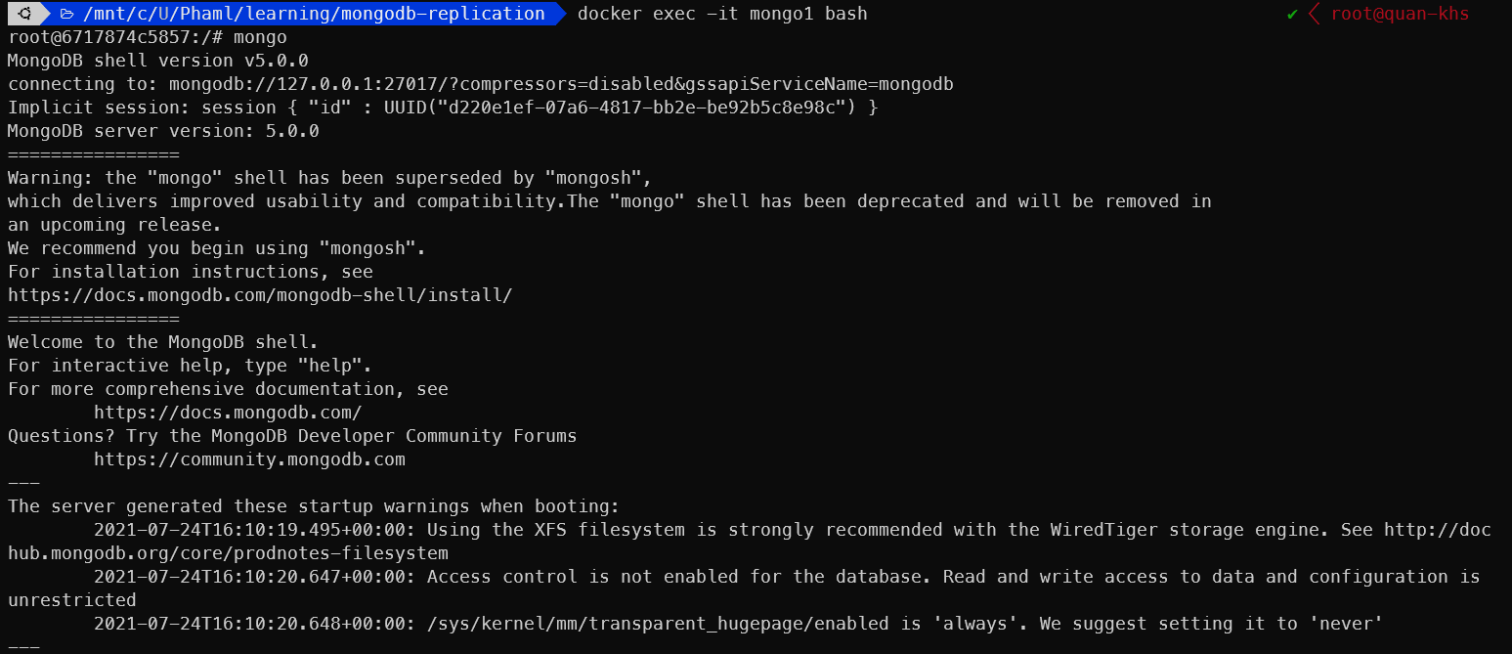
Cấu hình node primary:
$ docker exec -it mongo1 bash
$ mongo

Slide 8
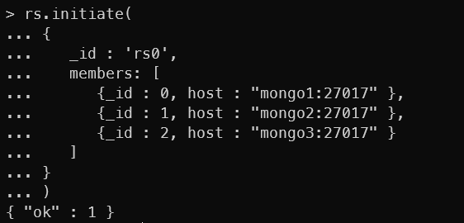
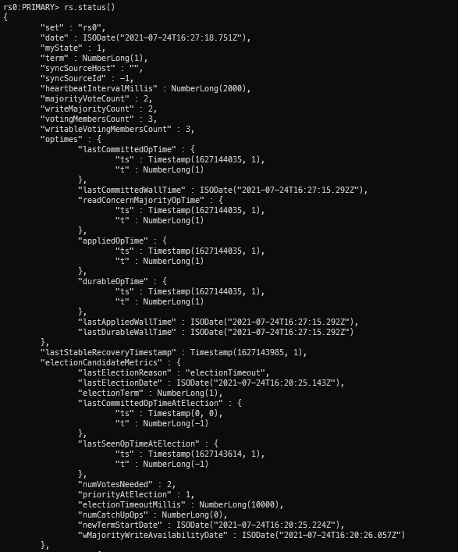
Vào 1 trong 3 node để cấu hình replicaSet để config primary và secondary
config replicaSet và node đang config sẽ là primary
return { “ok” : 1}
Kiểm tra: $ rs.status()

Slide 9
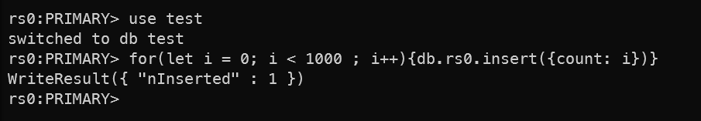
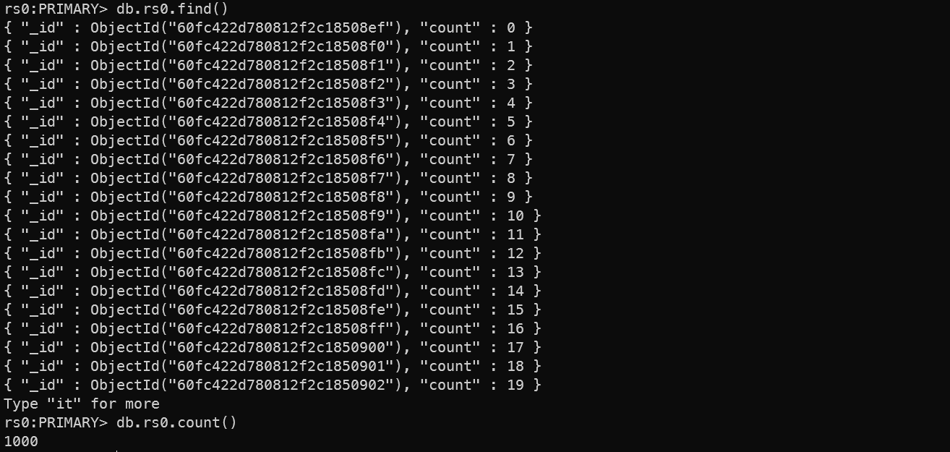
Test data replication:
Sử dụng vòng lặp for để insert vào db test số nguyên từ 1 đến 1000
Kiểm tra dữ liệu đã được insert vào primary

Slide 10
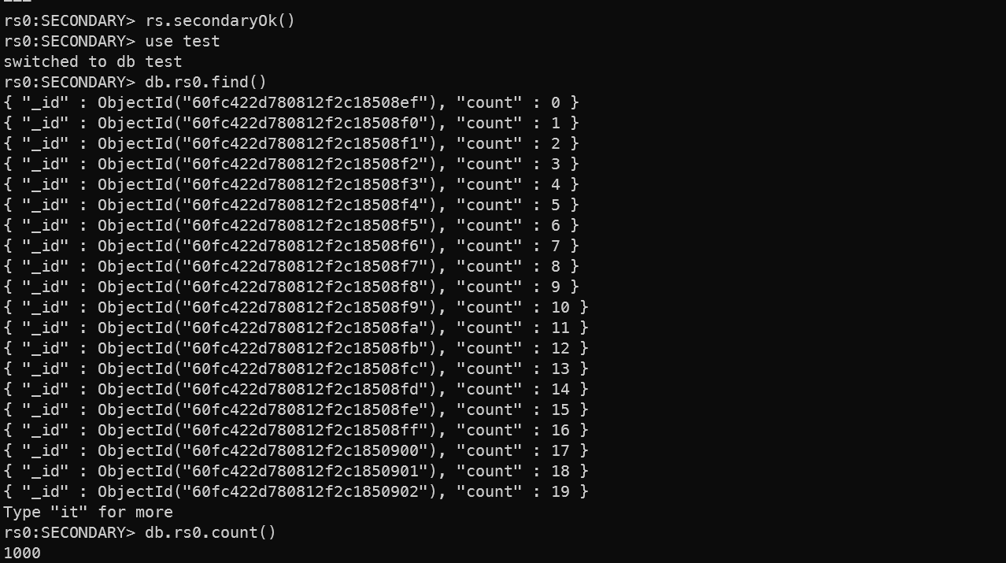
Kiểm tra dữ liệu đã được đồng bộ ở node SECONDARY hay chưa => successful

Slide 11
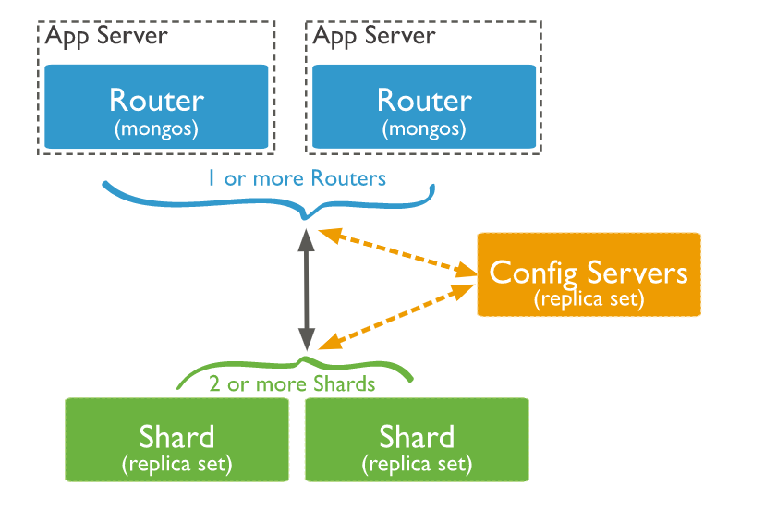
2. Database Sharding
Sharding là một tiến trình lưu giữ các bản ghi dữ liệu qua nhiều thiết bị và nó là một phương pháp của MongoDB để đáp ứng yêu cầu về sự gia tăng dữ liệu.
Khi kích cỡ của dữ liệu tăng lên, một thiết bị đơn không thể đủ để lưu giữ dữ liệu. Sharding giải quyết vấn đề này với việc mở rộng phạm vi theo bề ngang (horizontal scaling).
Với Sharding, bạn bổ sung thêm nhiều thiết bị để hỗ trợ cho việc gia tăng dữ liệu và các yêu cầu của các hoạt động đọc và ghi.

Slide 12
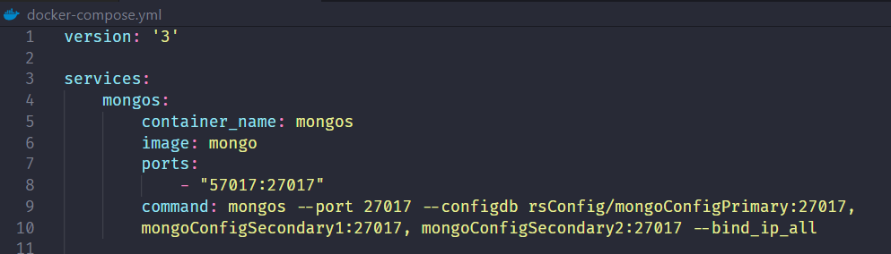
Cấu hình MongoDB Sharding
docker-compose.yml
$ docker-compose up -d
Tạo mongos instance - interface giúp client tương tác với mongo sharding
Port 57017

Slide 13
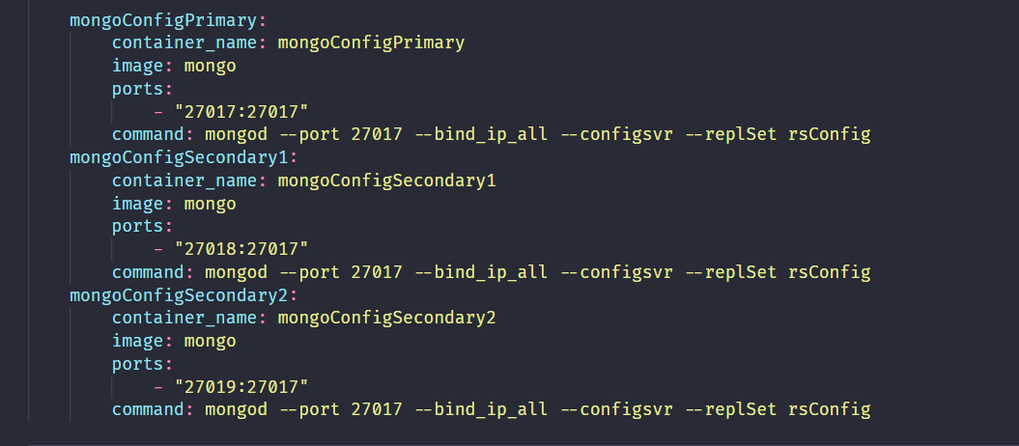
Tạo 3 máy mongo dùng để config
Ánh xạ ra port 27017, 27018, 27019
“ --configsvr ” - mongo config

Slide 14
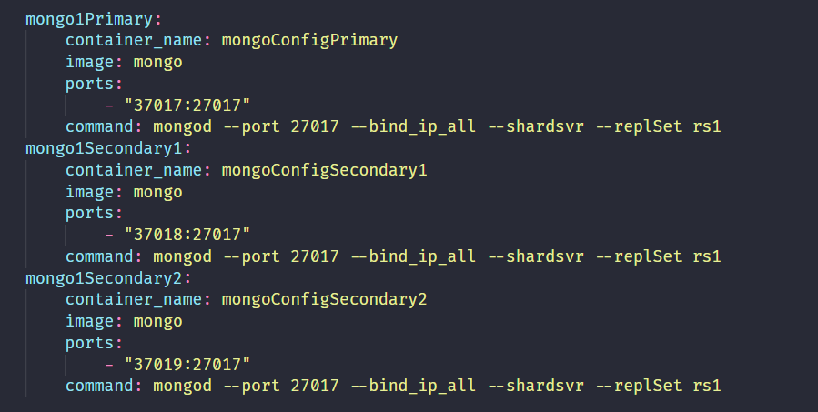
Tạo 3 máy mongo dùng để sharding
Ánh xạ ra port 37017, 37018, 37019
“ --shardsvr ” - mongo sharding

Slide 15
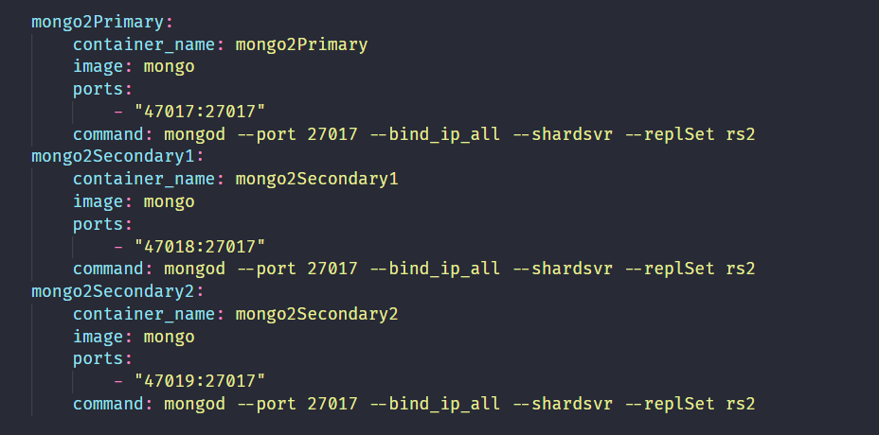
Tạo 3 máy mongo dùng để sharding
Ánh xạ ra port 47017, 47018, 47019
“ --shardsvr ” - mongo sharding

Slide 16
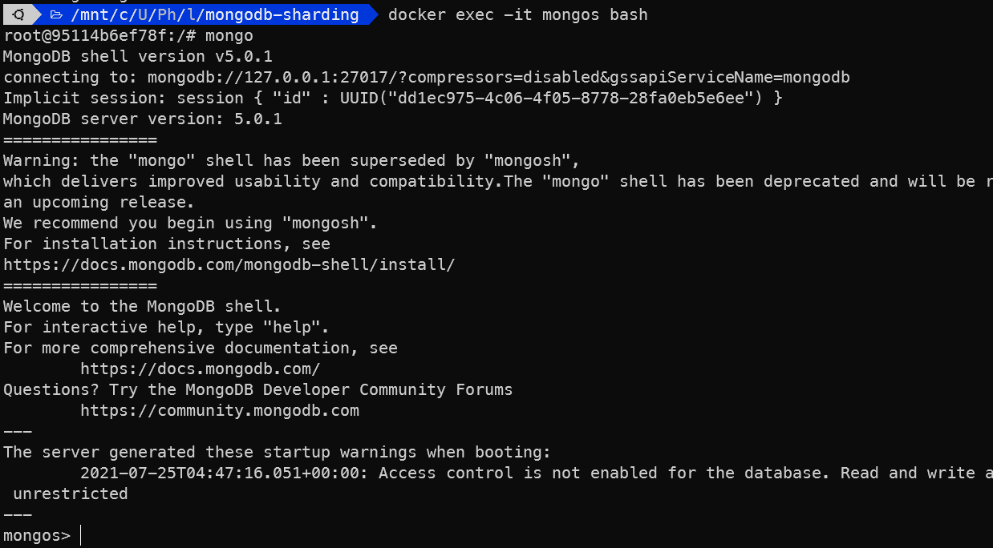
Thực hiện config replica Set cho rsConfig, rs1, rs2 như phần 1
Sau khi hoàn thành config replica Set, access vào mongos để config sharding

Slide 17
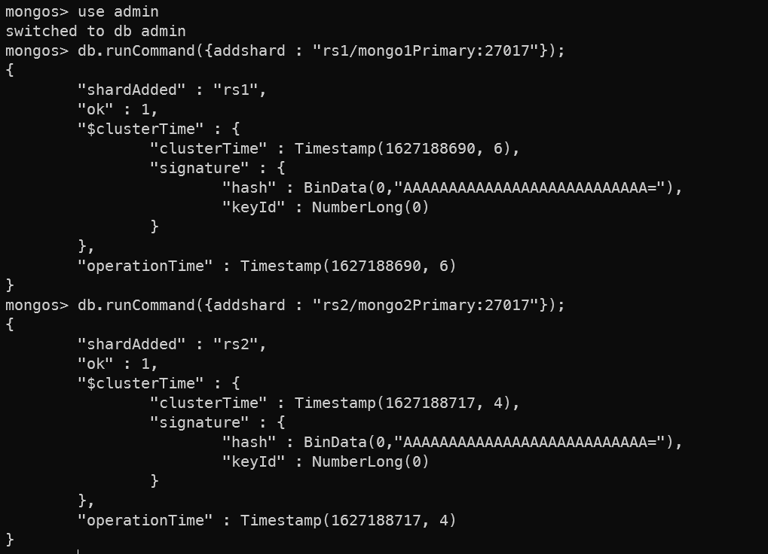
Thực hiện addshard vào mongos
$ db.runCommand({addshard : "rs1/mongo1Primary:27017"});
$ db.runCommand({addshard : "rs2/mongo2Primary:27017"});

Slide 18
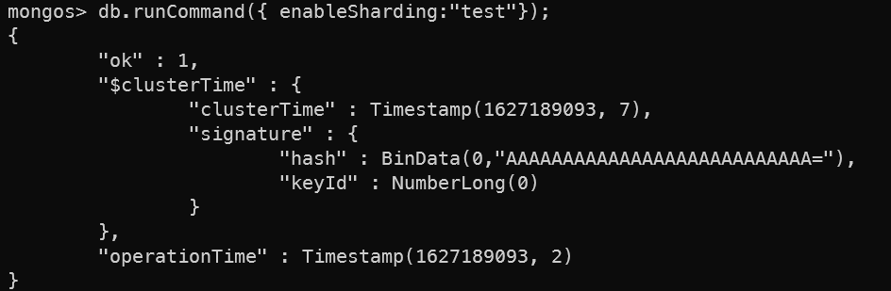
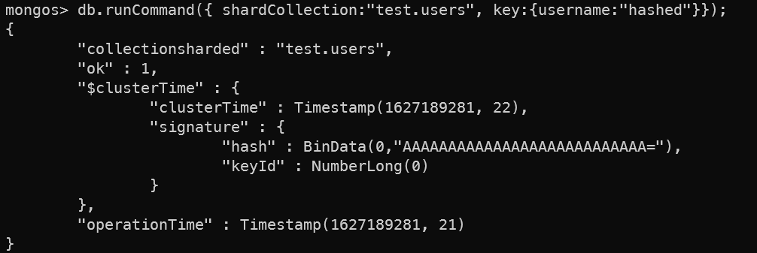
$ db.runCommand({ enableSharding:"test"});
$ db.runCommand({ shardCollection:"test.users", key:{username:"hashed"}});

Slide 19
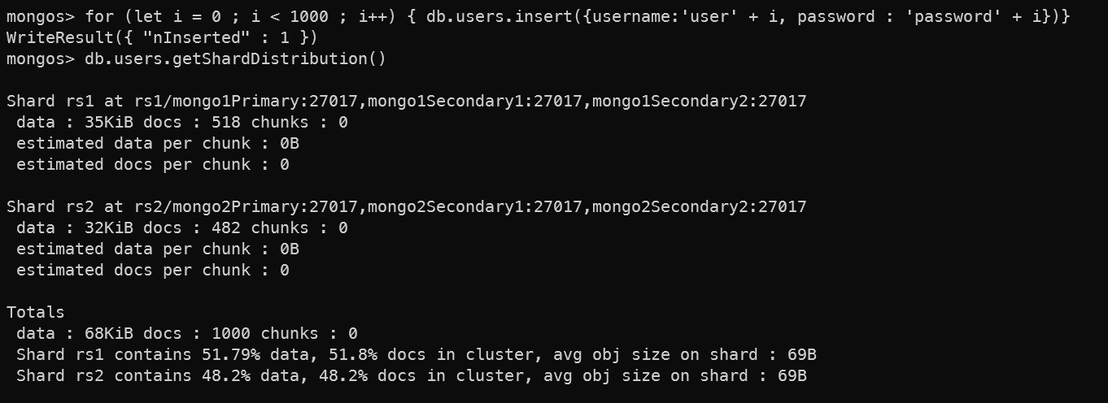
Kết quả: dữ liệu đã được phân ra trên các mongo replica đã config( rs1, rs2)

